Slide 1
O que é a cor na arte?
Arte
A ciência que estuda a medida das cores é chamada de colorimetria. A colorimetria desenvolve métodos de quantificação da cor e estuda o tom, a saturação e a intensidade da cor. ... As cores são divididas em primárias, secundárias, terciárias e neutras

Slide 2
Características das Cores
Todas as cores apresentam duas importantes características:
Matiz: é o que define as tonalidades das cores, por exemplo, o amarelo, o verde e o roxo são matizes.
Tom: corresponde à quantidade de luz presente na cor, classificadas em tonalidades claras e escuras.

Slide 3
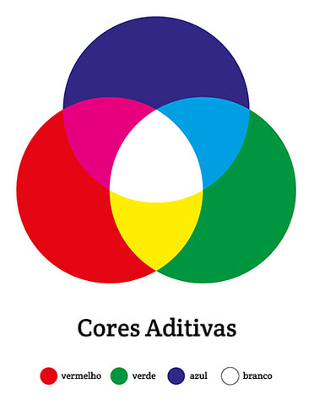
secundárias.
Hoje a melhor tríade para reproduzir a mistura de cores, uma vez que as cores somente existem em função da luz, surge o sistema de cores-luz, que são as sínteses aditiva e subtrativa.
Tríade Aditiva: vermelho, verde e azul
A síntese aditiva também pode ser chamada de sistema RGB (do inglês red, green e blue).

Slide 4
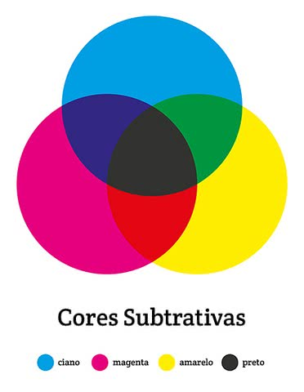
Tríade Subtrativa: magenta, amarelo e ciano
São as cores secundárias da luz, as quais são obtidas mediante a mistura de cores da tríade aditiva:
Vermelho + verde = Amarelo
Vermelho + azul = Magenta
Verde + azul = Ciano
São chamadas subtrativas em virtude de a mistura das cores primárias resultar no preto, ou seja, ausência de luz.

Slide 5
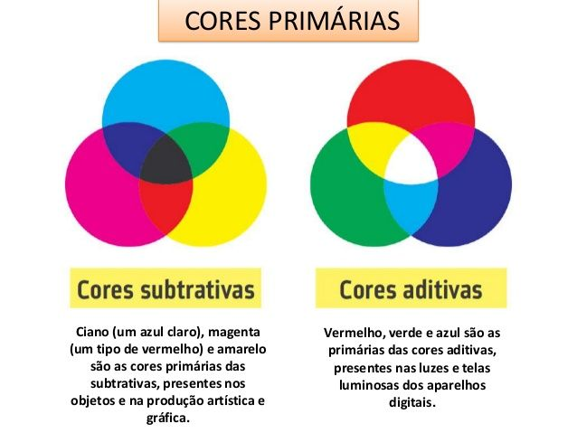

Slide 6
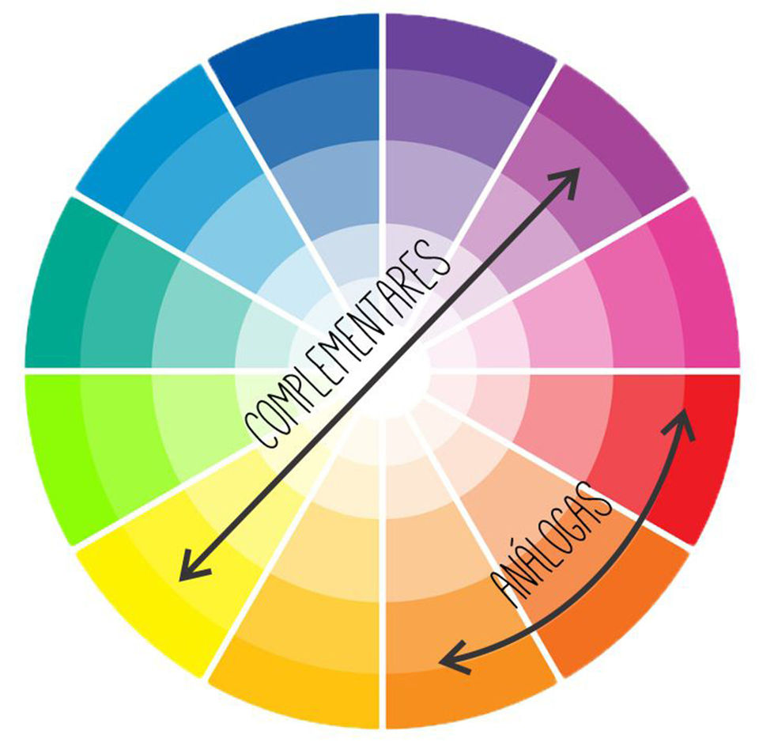

Slide 7
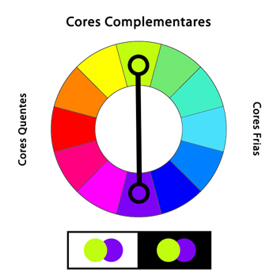

Slide 8
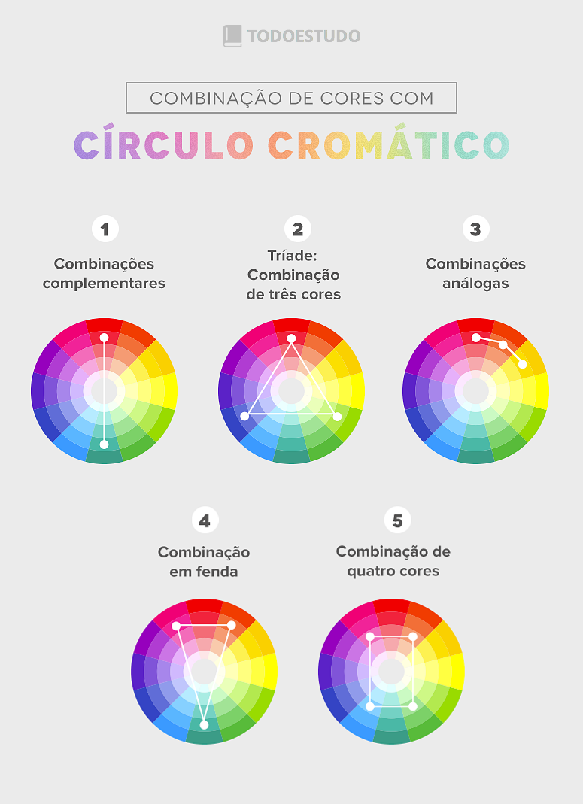

Slide 9

Classificação Tradicional das Cores
Cores Primárias, de acordo com a classificação tradicional: Azul, Amarelo e Vermelho

Slide 10
Cores Secundárias: união de duas cores primárias, por exemplo, verde (azul e amarelo), laranja (amarelo e vermelho) e roxo ou violeta (vermelho e azul).
Cores Terciárias: união de uma cor primária e uma secundária, por exemplo, vermelho-arroxeado (vermelho e roxo) e vermelho-alaranjado (vermelho e laranja); amarelo-esverdeado (amarelo e verde) e amarelo-alaranjado (amarelo e laranja); azul-arroxeado (azul e roxo) e azul-esverdeado (azul e verde)

Slide 11
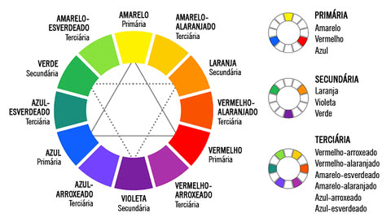
Cores Complementares

Slide 12
Cores Neutras, Quentes e Frias
Há outras classificações para as cores, segundo às tonalidades e a transmissão de sensações, denominada de “temperatura das cores”, a saber:
Cores Neutras: possuem pouca reflexão da luz, por exemplo, os tons de cinza e de marrom.
Cores Quentes: são as cores que transmitem uma sensação de calor, por exemplo, vermelho, laranja e amarelo.
Cores Frias: englobam as cores que transmitem sensação de frio, por exemplo, azul, verde e violeta.

Slide 13
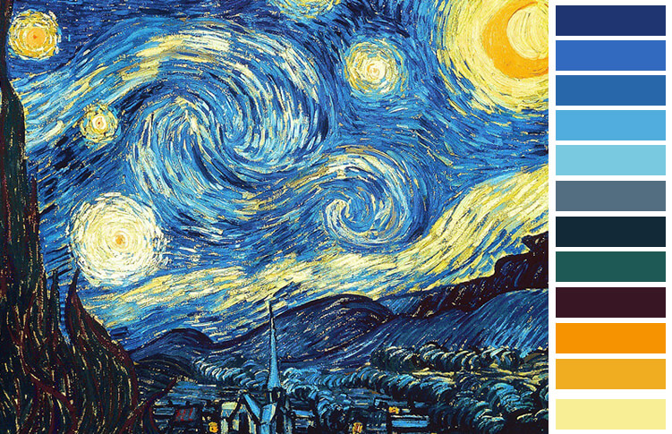
Noite Estrelada - Van Gogh

Slide 14

Música e cor: artista com disfunções neurológicas que traduz suas músicas preferidas em obras de arte

Slide 15


Slide 16



Slide 17


Slide 18
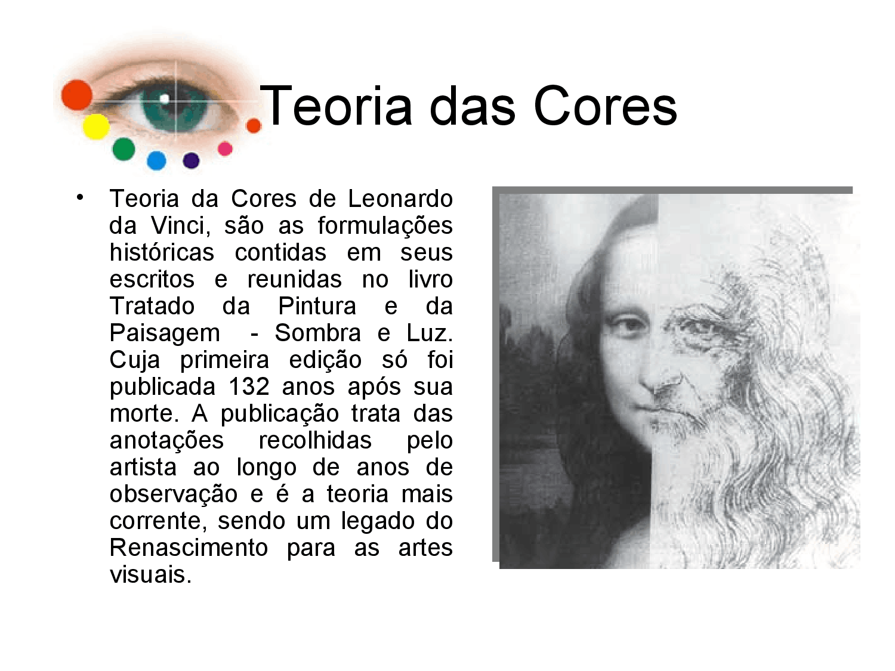

Slide 19
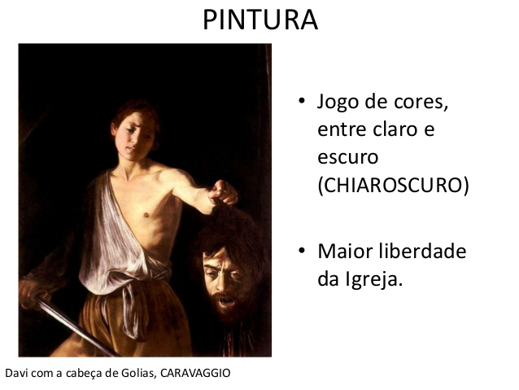

Slide 20
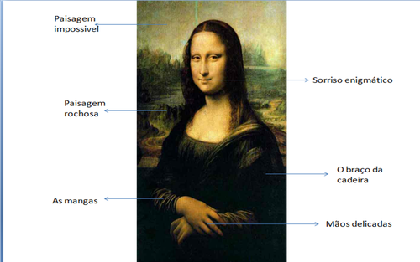

Slide 21
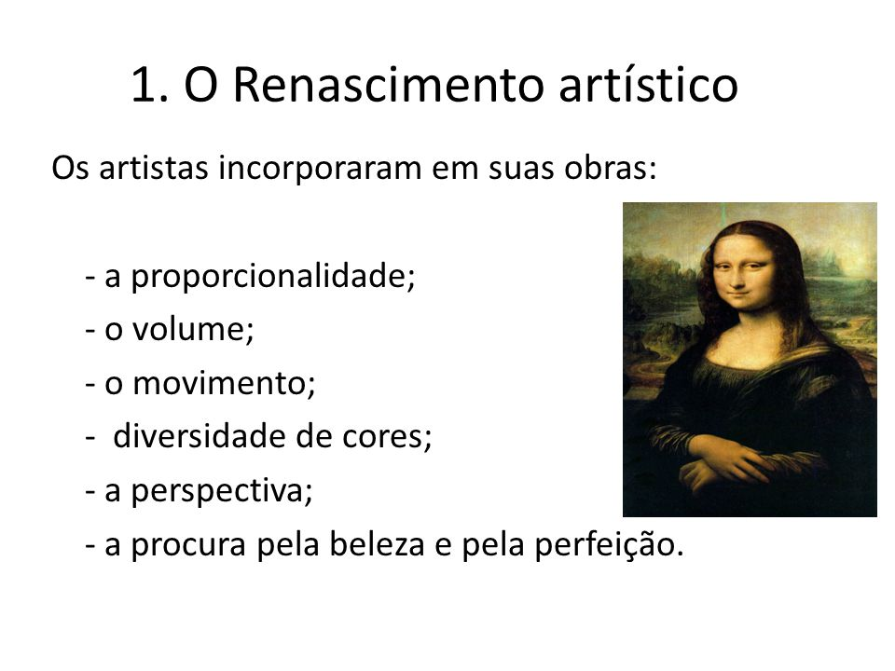

Slide 22
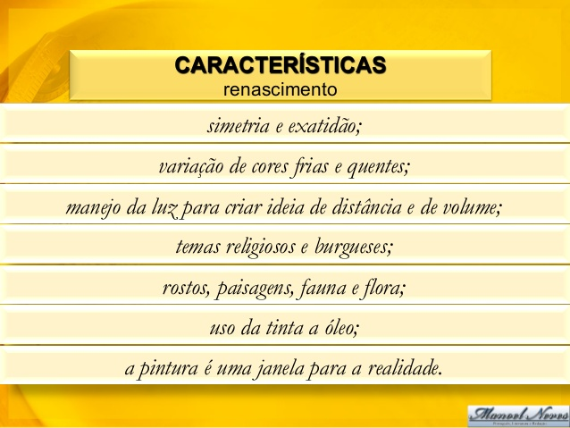

Slide 23
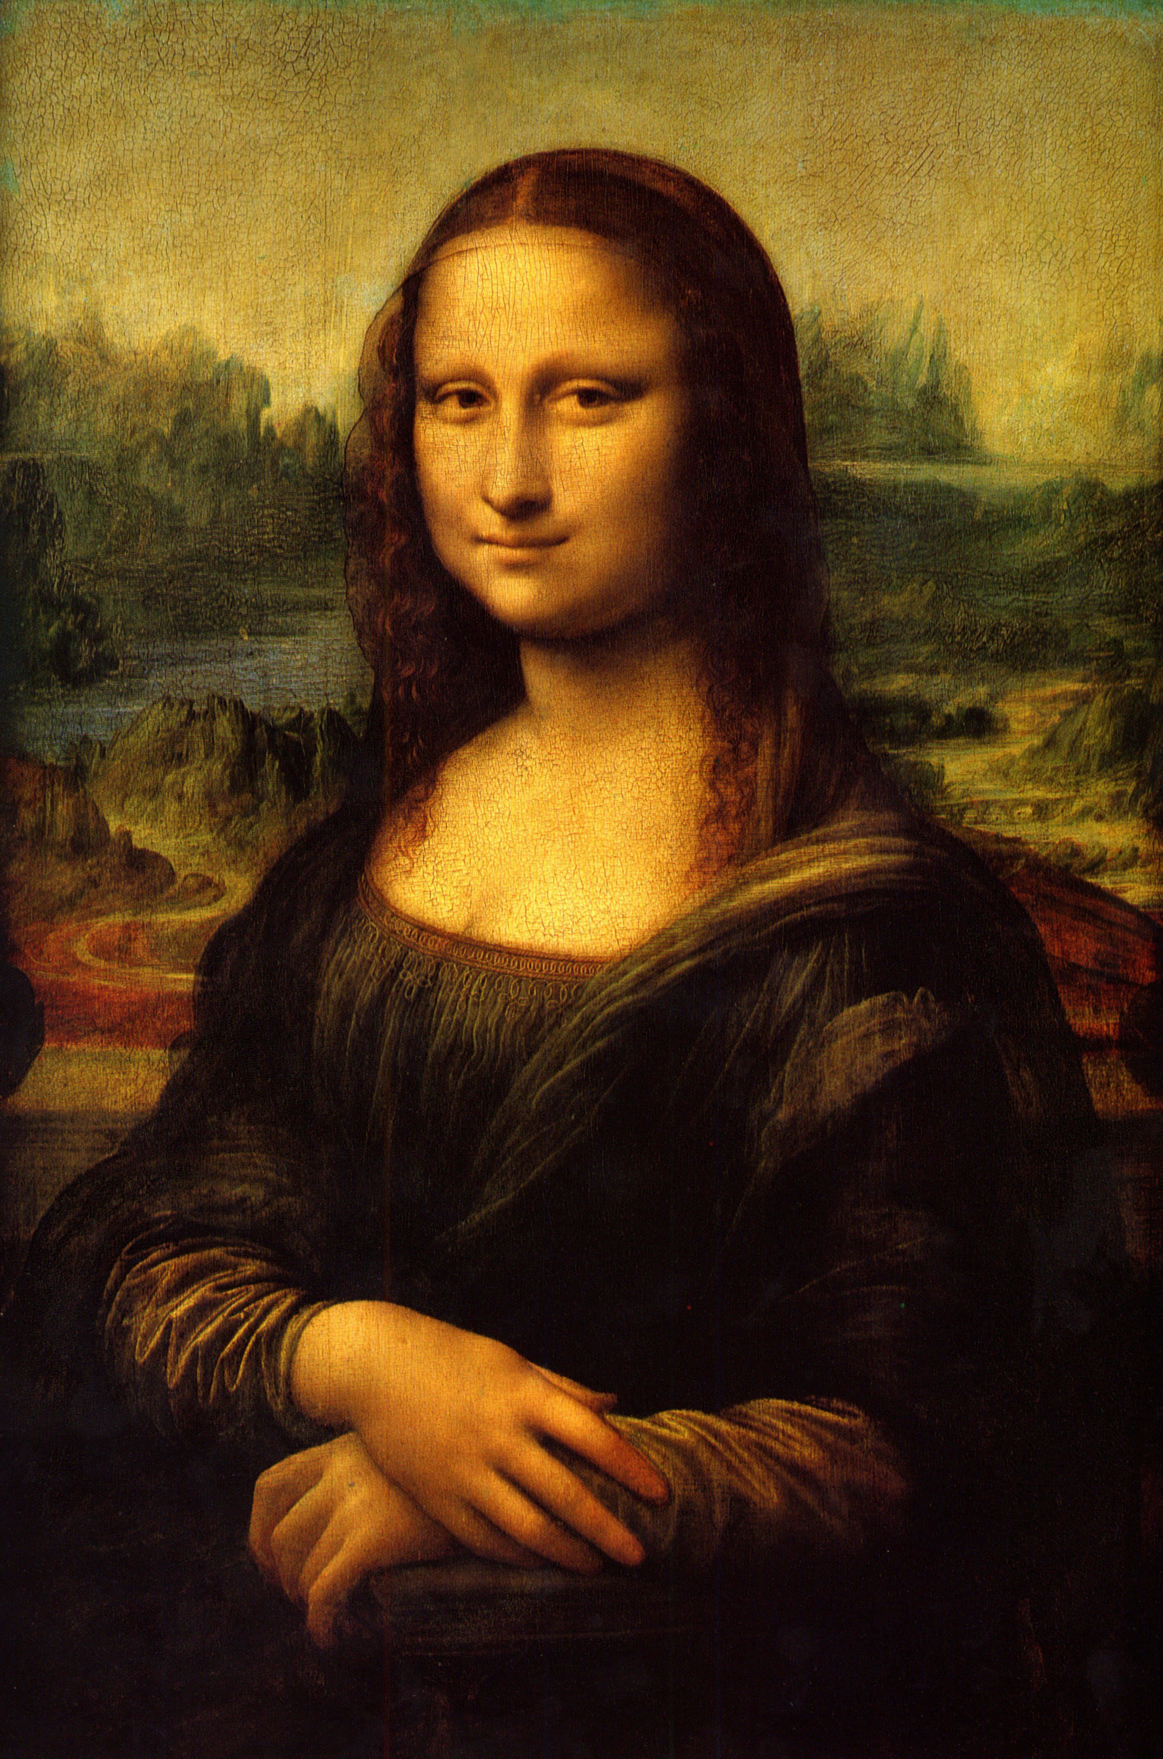

Slide 24


Slide 25
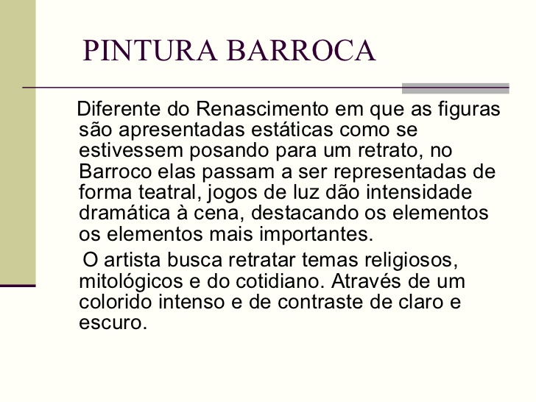

Slide 26


Slide 27


Slide 28
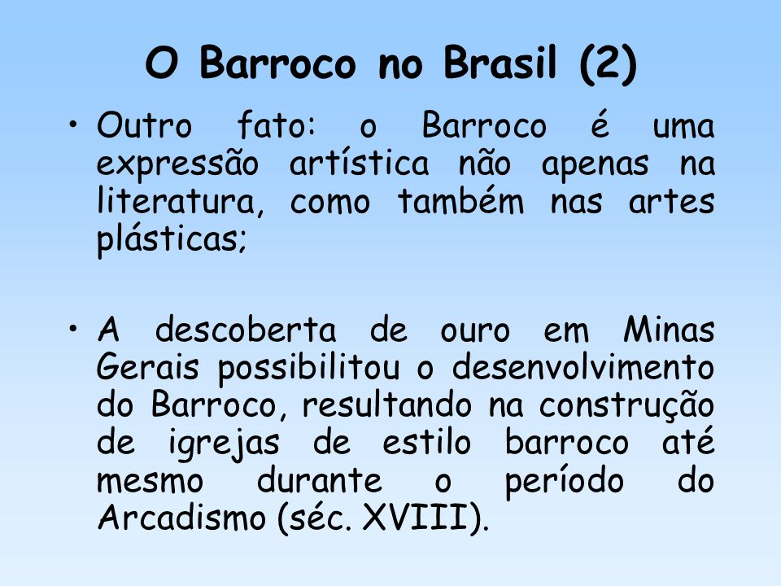

Slide 29
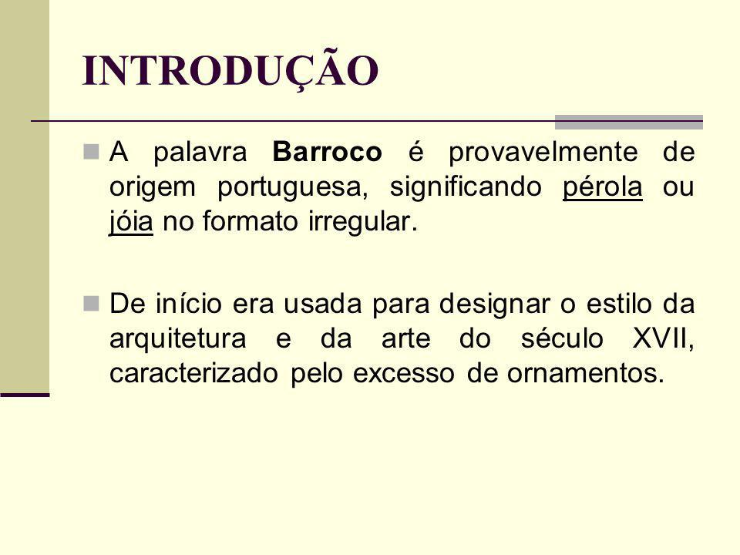

Slide 30
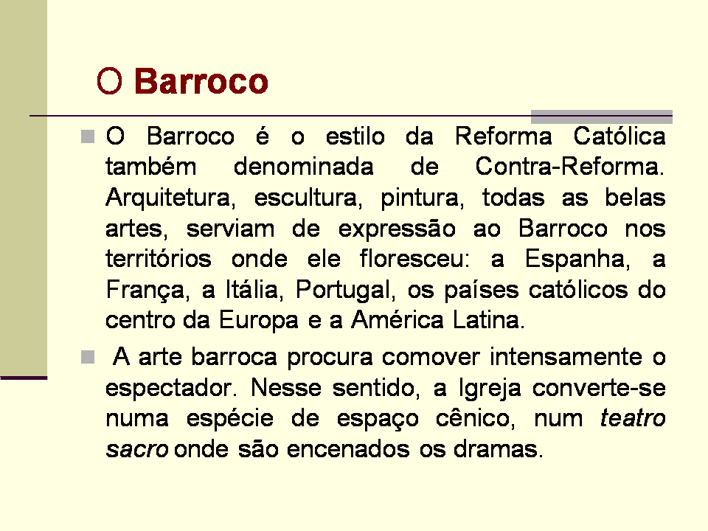

Slide 31
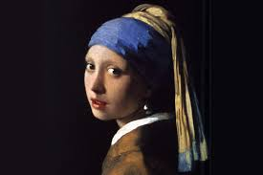

Slide 32
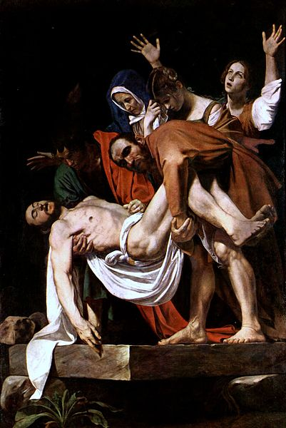

Slide 33
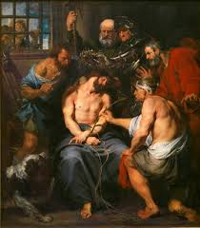

Slide 34
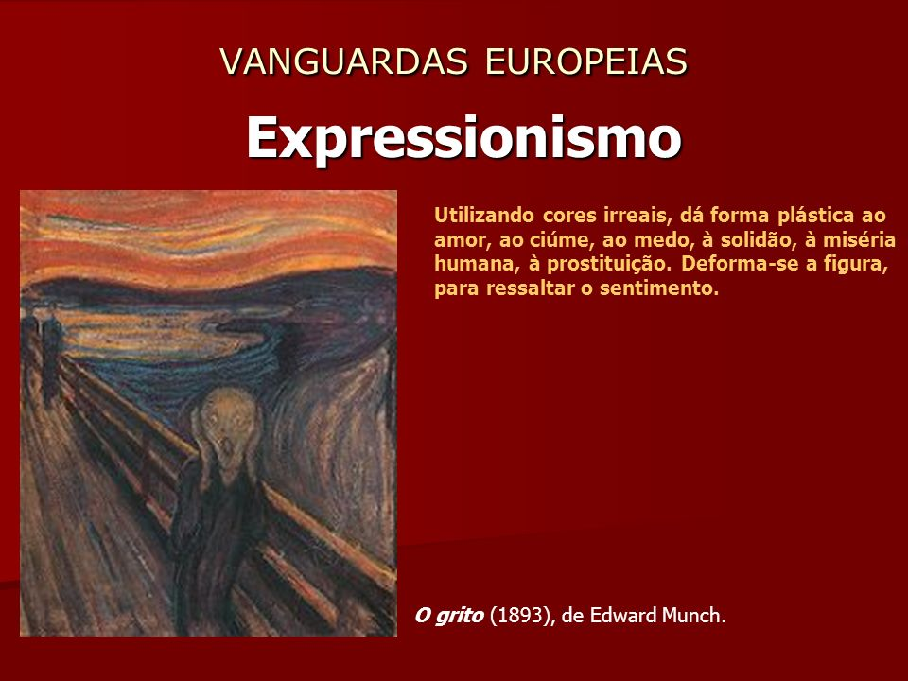

Slide 35
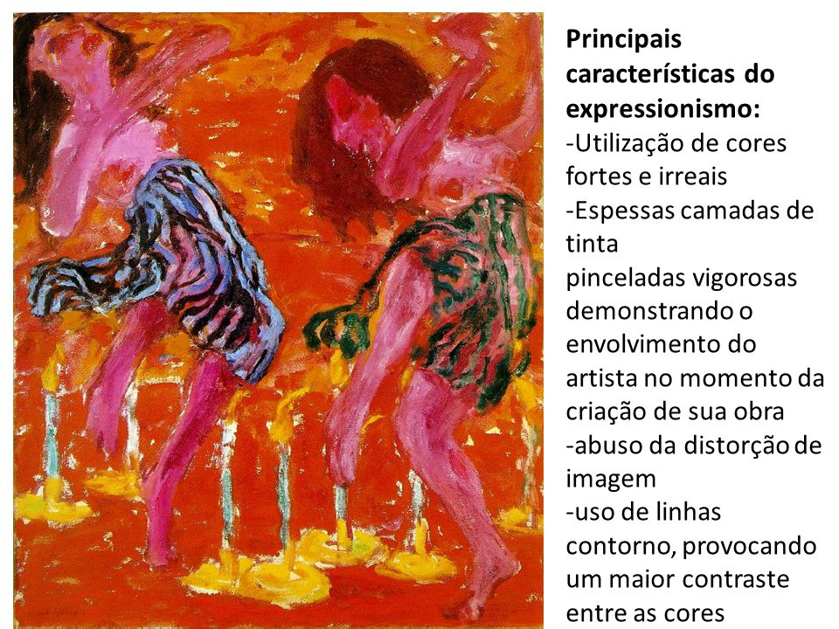

Slide 36
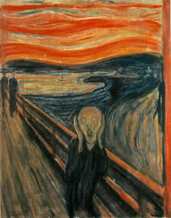
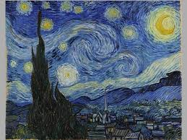

Slide 37
